Slide 1
并行计算：线程、进程和协程
本章要点：
  并行处理概述
  基于线程的并发处理
  基于进程的并行计算
  基于线程池/进程池的并发/并行任务
  基于asyncio的异步IO编程

Slide 2
并行处理概述（1）
进程是操作系统中正在执行的不同应用程序的一个实例
线程是进程中的一个实体，是被操作系统独立调度和分派处理器时间的基本单位
线程的优缺点
  并发处理，因而特别适合需要同时执行多个操作的场合
  解决用户响应性能和多任务的问题
  引入了资源共享和同步等问题

Slide 3
并行处理概述（2）
协程（Coroutine）又称微线程、纤程，协程不是进程或线程，其执行过程更类似于函数调用
Python的asyncio模块实现的异步IO编程框架中，协程是对使用async关键字定义的异步函数的调用
一个进程包含多个线程，同样，一个程序可以包含多个协程。多个线程相对独立，线程有自己的上下文，切换受系统控制；同样，多个协程也相对独立，协程也有自己的上下文，但是其切换由程序自己控制。
协程适合于异步IO编程的场合，能有效提高IO的吞吐效率。

Slide 4
Python语言与并行处理相关模块
Python标准库中包括下列与并行处理相关的模块。
_thread和_dummy_thread模块：底层低级线程API。
threading模块：线程及其同步处理。
multiprocessing模块：多进程处理和进程池。
concurrent.futures模块：启动并行任务。
queue模块：线程安全队列，用于线程或进程间信息传递。
asyncio模块：异步IO、事件循环、协程和任务处理。

Slide 5
基于线程的并发处理
threading模块概述
  Python标准库模块threading提供了与线程相关的操作：创建线程、启动线程、线程同步
  通过创建threading.Thread对象实例，可以创建线程；调用Thread对象的start()方法，可启动线程。也可以创建Thread的派生类，重写run方法，然后创建其对象实例来创建线程。通过线程对象的daemon属性，可设置线程为用户线程或daemon线程
  当多个线程调用单个对象的属性和方法时，一个线程可能会中断另一个线程正在执行的任务，使该对象处于一种无效状态，因此必须针对这些调用进行同步处理
  Python语言提供了多种线程同步处理解决方案：Lock/RLock对象、Condition对象、Semaphore对象、Event对象、Barrier对象

Slide 6
使用Thread对象创建线程
通过创建Thread的对象可以创建线程：
Thread(target=None, name=None, args=(), kwargs={}) #构造函数
通过调用Thread对象的start方法可以启动线程。Thread对象的常用方法如下。
  t.start()：启动线程。
  t.is_alive()：判断线程是否活动。
  t.name：属性：线程名。对应于老版本的方法getname()和setname()。
  t.id：返回线程标识符。
threading模块包含以下若干实用函数。
  threading.get_ident()：返回当前线程的标识符。
  threading.current_thread()：返回当前线程。
  threading.active_count()：返回活动的线程数目。
  threading.enumerate()：返回活动线程的列表。

Slide 7
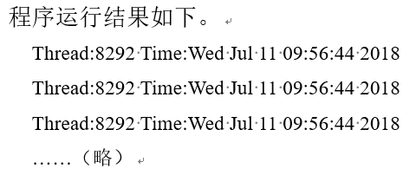
import threading, time, random
def timer(interval):
for i in range(3):
time.sleep(random.choice(range(interval))) #随机睡眠interval秒
thread_id = threading.get_ident() #获取当前线程标识符
print('Thread:{0} Time:{1}'.format(thread_id, time.ctime()))
if __name__=='__main__':
t1 = threading.Thread(target=timer, args=(5,)) #创建线程
t2 = threading.Thread(target=timer, args=(5,)) #创建线程
t1.start(); t2.start() #启动线程

Slide 8
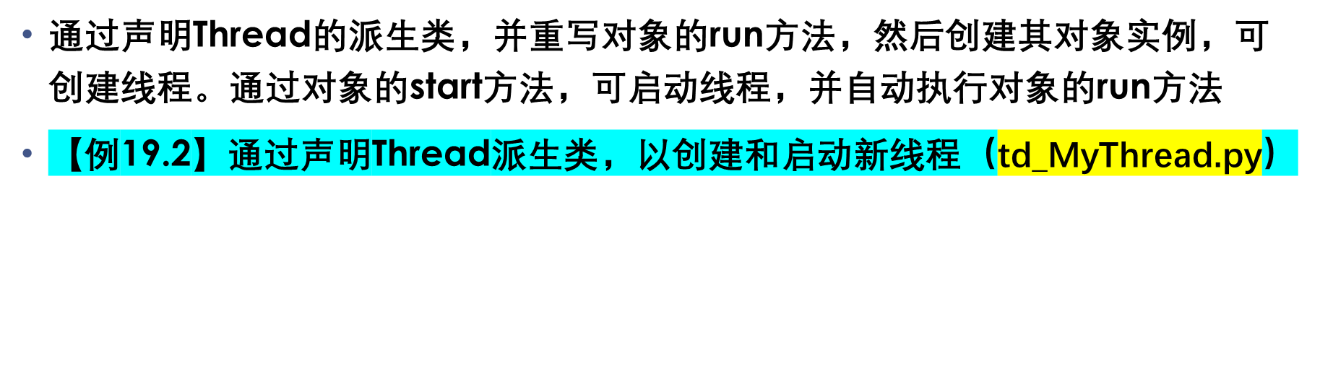
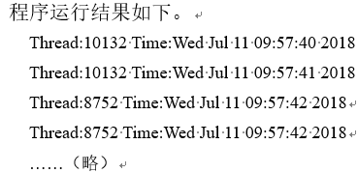
自定义派生于Thread的对象
import threading, time, random
class MyThread(threading.Thread): #继承threading.Thread
def __init__(self, interval): #构造函数
threading.Thread.__init__(self) #调用父类构造函数
self.interval = interval #对象属性
def run(self): #定义run方法
for i in range(5):
time.sleep(random.choice(range(self.interval))) #随机睡眠interval秒
thread_id = threading.get_ident() #获取当前线程标识符
print('Thread:{0} Time:{1}\n'.format(thread_id, time.ctime()))
if __name__=='__main__':
t1 = MyThread(5) #创建对象
t2 = MyThread(5) #创建对象
t1.start(); t2.start() #启动线程

Slide 9
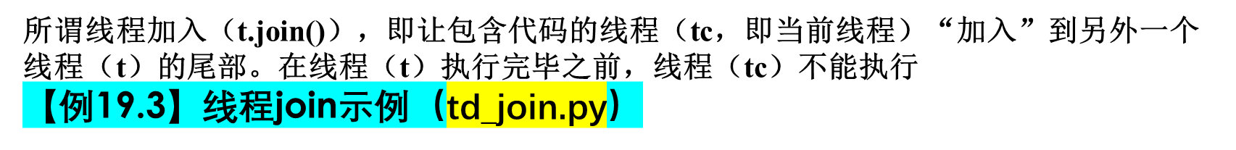
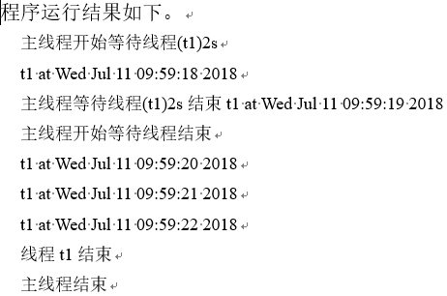
线程加入join()
import threading, time, random
class MyThread(threading.Thread): #继承threading.Thread
def __init__(self): #构造函数
threading.Thread.__init__(self) #调用父类构造函数
def run(self): #定义run方法
for i in range(5):
time.sleep(1) #睡眠1秒
t = threading.current_thread() #获取当前线程
print('{0} at {1}\n'.format(t.name, time.ctime()))#打印线程名、当前时间
print('线程t1结束')
def test():
t1 = MyThread() #创建线程对象
t1.name = 't1' #设置线程名称
t1.start() #启动线程
print('主线程开始等待线程(t1)2s'); t1.join(2)
print('主线程等待线程(t1)2s结束')
print('主线程开始等待线程结束'); t1.join()
print('主线程结束')
if __name__=='__main__':
test()

Slide 10
用户线程和daemon线程
线程可以分为用户线程和daemon线程。
用户线程（非daemon线程）是通常意义的线程，应用程序运行即为主线程，在主线程中可以创建和启动新线程，默认为用户线程。只有当所有的非daemon的用户线程（包括主线程）结束后，应用程序终止
daemon线程，又称守护线程，其优先级是最低的，一般为其它的线程提供服务。通常，daemon线程体是一个无限循环。如果所有的非daemon线程都结束了，则daemon线程自动就会终止

Slide 11
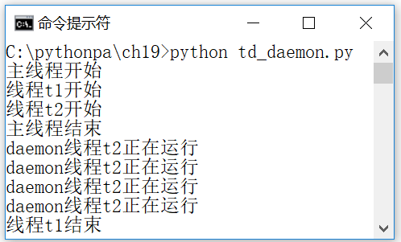
import threading, time
class MyThread(threading.Thread): #继承threading.Thread
def __init__(self, interval): #构造函数
threading.Thread.__init__(self) #调用父类构造函数
self.interval = interval #对象属性
def run(self): #定义run方法
t = threading.current_thread() #获取当前线程
print('线程' + t.name + '开始')
time.sleep(self.interval) #延迟self.interval秒
print('线程' + t.name + '结束')
class MyThreadDaemon(threading.Thread): #继承threading.Thread
def __init__(self, interval): #构造函数
threading.Thread.__init__(self) #调用父类构造函数
self.interval = interval #对象属性
def run(self): #定义run方法
t = threading.current_thread() #获取当前线程
print('线程' + t.name + '开始')
while True:
time.sleep(self.interval) #延迟self.interval秒
print('daemon线程' + t.name + '正在运行')
print('线程' + t.name + '结束')
def test():
print('主线程开始')
t1 = MyThread(5) #创建线程对象
t2 = MyThreadDaemon(1) #创建线程对象
t1.name = 't1'; t2.name = 't2' #设置线程名称
t2.daemon = True #设置为daemon
t1.start() #启动线程
t2.start()
print('主线程结束')
if __name__=='__main__':
test()

Slide 12

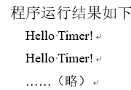
Timer线程
使用Python标准库threading中的Timer线程（Thread的子类），可以很方便实现定时器功能
Timer对象包含的主要方法如下：
（1）Timer(interval, function, args=None, kwargs=None)：构造函数。在指定时间interval后执行函数
（2）start()：启动线程，即启动计时器
（3）cancel()：取消计时器
import threading
def f():
print('Hello Timer!') #创建定时器，1秒后运行
global timer
timer = threading.Timer(1, f)
timer.start()
timer = threading.Timer(1, f) #创建定时器，1秒后运行
timer.start() #启动定时器

Slide 13
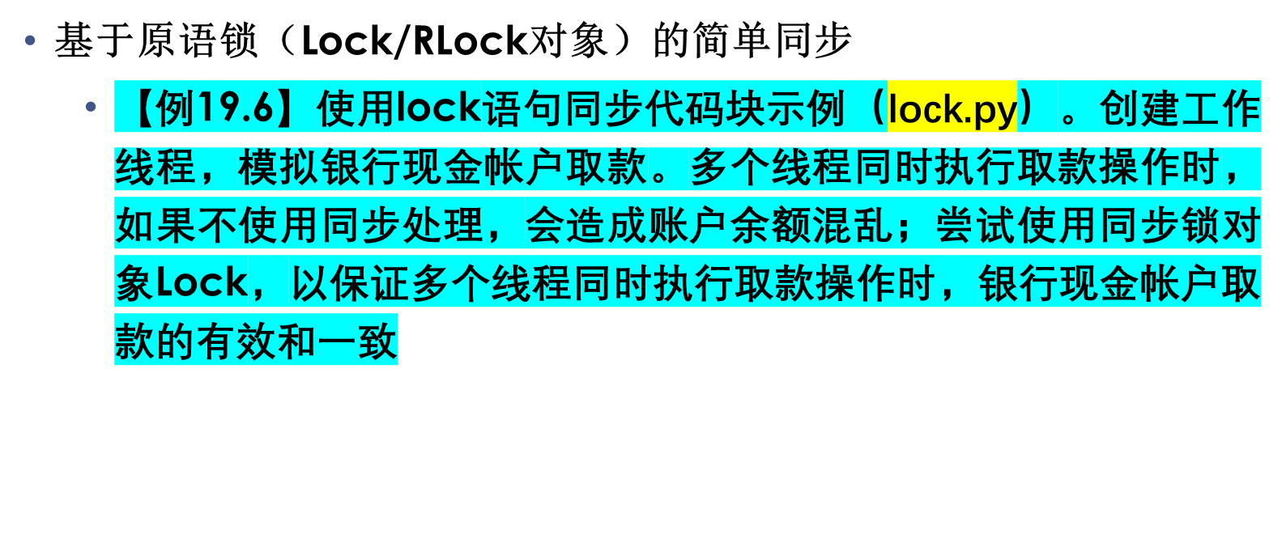
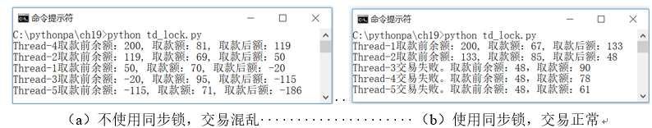
线程同步（1）

Slide 14
import threading, time, random
class Account(threading.Thread): #继承threading.Thread
lock = threading.Lock() #创建锁
def __init__(self, amount): #构造函数
threading.Thread.__init__(self) #调用父类构造函数
Account.amount = amount #账户金额
def run(self): #定义run方法
self.withdraw() #取款
def withdraw(self):
Account.lock.acquire() #获取锁。注释不使用同步处理
t = threading.current_thread()
a = random.choice(range(50,101))
if Account.amount < a:
print('{0}交易失败。取款前余额：{1}，取款额：{2}'.format(t.name, Account.amount, a))
Account.lock.release()
return 0 #拒绝交易
time.sleep(random.choice(range(5))) #随机睡眠[0-5)秒
prev = Account.amount
Account.amount -= a #取款
print('{0}取款前余额：{1}, 取款额：{2}, 取款后额：{3}'.format(t.name, prev, a, Account.amount))
Account.lock.release() #释放锁。注释不使用同步处理
def test():
for i in range(5): #创建5个线程对象并启动
Account(200).start()
if __name__=='__main__':
test()

Slide 15
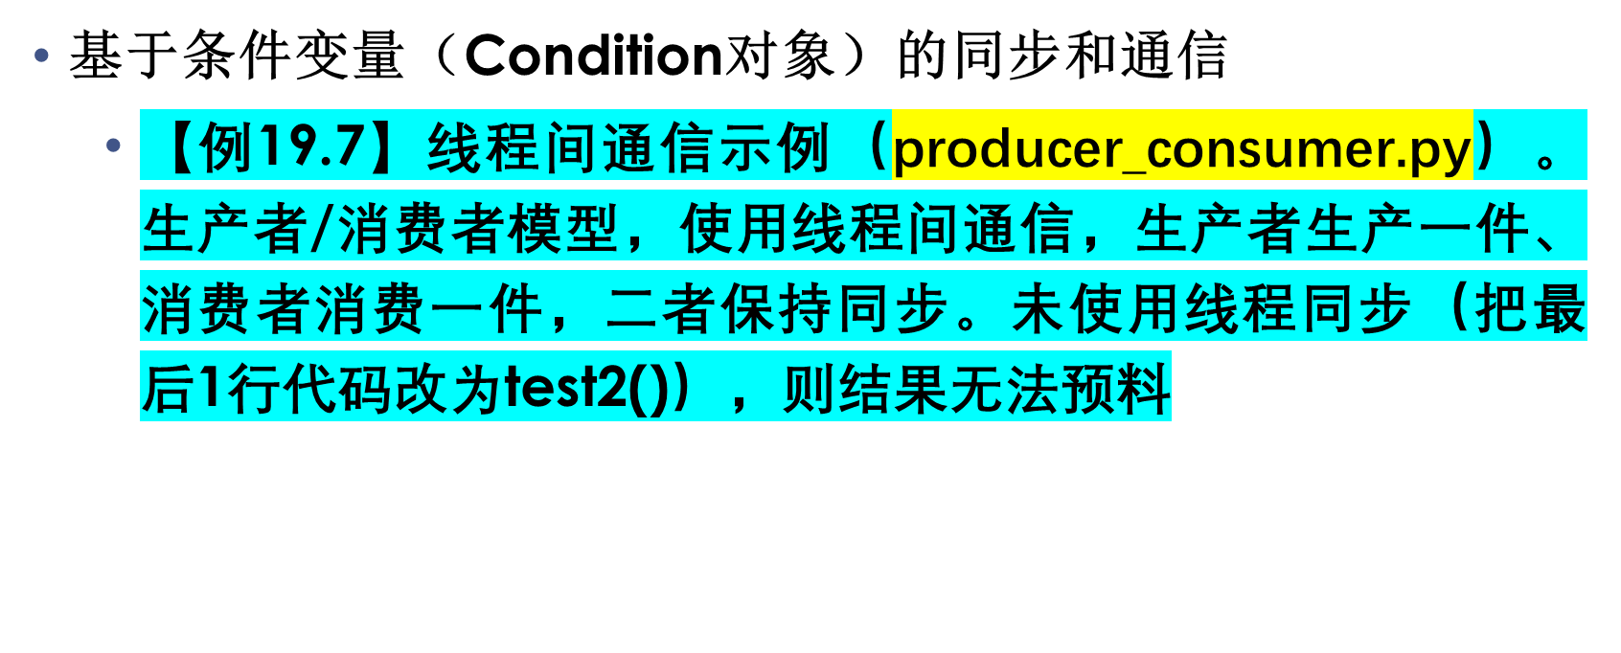
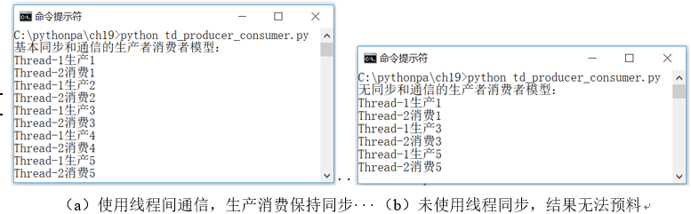
线程同步（2）

Slide 16
import threading, time, random
class Container1(): #基于同步和通信
def __init__(self): #构造函数
self.contents = 0 #容器内容
self.available = False #容器内容
self.cv = threading.Condition() #条件变量
def put(self, value): #生产函数
with self.cv: #使用条件变量同步
if self.available: #如果已经生产，则等待
self.cv.wait() #等待
self.contents = value #生产，设置内容
t = threading.current_thread()
print('{0}生产{1}'.format(t.name, self.contents))
self.available = True #设置容器状态：已生产
self.cv.notify() #通知等待的消费者
def get(self): #消费函数
with self.cv: #使用条件变量同步
if not self.available: #如果已经生产，则等待
self.cv.wait() #等待
t = threading.current_thread()

Slide 17
print('{0}消费{1}'.format(t.name, self.contents))
self.available = False #设置容器状态：未生产
self.cv.notify() #通知等待的生产者
class Container2(): #无同步和通信
def __init__(self): #构造函数
self.contents = 0 #容器内容
self.available = False #容器内容
def put(self, value): #生产函数
if self.available: #如果已经生产
pass
else:
self.contents = value #生产，设置内容
t = threading.current_thread()
print('{0}生产{1}'.format(t.name, self.contents))
self.available = True #设置容器状态：已生产
def get(self): #消费函数
if not self.available: #如果已经生产，则等待
pass
else:

Slide 18
else:
self.contents = value #生产，设置内容
t = threading.current_thread()
print('{0}生产{1}'.format(t.name, self.contents))
self.available = True #设置容器状态：已生产
def get(self): #消费函数
if not self.available: #如果已经生产，则等待
pass
else:
t = threading.current_thread()
print('{0}消费{1}'.format(t.name, self.contents))
self.available = False #设置容器状态：未生产
class Producer(threading.Thread): #生产者类
def __init__(self, container): #构造函数
threading.Thread.__init__(self) #调用父类构造函数
self.container = container #容器
def run(self): #定义run方法
for i in range(1,6):
time.sleep(random.choice(range(5)))#随机睡眠[0-5)秒
self.container.put(i) #生产

Slide 19
class Consumer(threading.Thread): #消费者类
def __init__(self, container): #构造函数
threading.Thread.__init__(self) #调用父类构造函数
self.container = container #容器
def run(self): #定义run方法
for i in range(1,6):
time.sleep(random.choice(range(5)))#随机睡眠[0-5)秒
self.container.get() #消费
def test1():
print('基本同步和通信的生产者消费者模型：')
container = Container1() #创建容器
Producer(container).start() #创建消费者线程并启动
Consumer(container).start() #创建消费者线程并启动
def test2():
print('无同步和通信的生产者消费者模型：')
container = Container2() #创建容器
Producer (container).start() #创建消费者线程并启动
Consumer(container).start() #创建消费者线程并启动
if __name__=='__main__':
test1()

Slide 20
基于queue模块中队列的同步
使用Python标准模块queue提供了适用于多线程编程的先进先出的数据结构（即队列），用来在生产者和消费者线程之间的信息传递。使用queue模块中的线程安全的队列，可以快捷实现生产者和消费者模型
Queue模块中包含三种线程安全的队列：Queue、LifoQueue和PriorityQueue。以Queue为例，其主要方法包括：
（1）Queue(maxsize=0)：构造函数，构造指定大小的队列。默认不限定大小
（2）put(item, block=True, timeout=None)：向队列中添加一个项。默认阻塞，即队列满的时候，程序阻塞等待
（3）get(block=True, timeout=None)：从队列中拿出一个项。默认阻塞，即队列为空的时候，程序阻塞等待

Slide 21
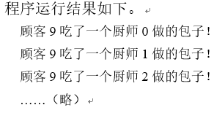
import time
import queue
import threading
q = queue.Queue(10) #创建一个大小为10的队列
def productor(i):
while True:
time.sleep(1) #休眠1秒钟，即每秒钟做一个包子
q.put("厨师{}做的包子！".format(i)) #如果队列满，则等待
def consumer(j):
while True:
print("顾客{}吃了一个{}" .format(j, q.get())) #如果队列空，则等待
time.sleep(1) #休眠1秒钟，即每秒钟吃一个包子
for i in range(3): #3个厨师不停做包子，
t = threading.Thread(target=productor, args=(i,))
t.start()
for k in range(10): #10个顾客等待吃包子
v = threading.Thread(target=consumer, args=(k,))
v.start()

Slide 22
基于Event的同步和通信
threading.Event是线程之间的通信机制之一：Event对象管理一个标志（flag），默认为False
Event相当于红绿灯信号，可用于主线程控制其他线程的执行。当flag为False时，其他的线程调用e.wait()阻塞等待这个信号；当设置flag为True时，等待的线程解除阻塞继续执行
Event对象主要包括下列方法：
  （1）wait([timeout])：阻塞等待，直到Event对象的flag为True或超时
  （2）set()：将flag设置为True
  （3）clear()：将flag设置为False
  （3）isSet()：判断flag是否为True

Slide 23

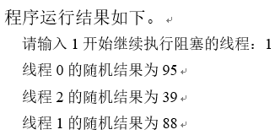
import threading
import random
def f(i, e):
e.wait() #检测Event的标志，如果是False则阻塞
print("线程{}的随机结果为{}".format(i, random.randrange(1,100)))
if __name__ == '__main__':
event = threading.Event() #创建事件对象，默认标志为False
for i in range(3): #创建3个线程并运行，默认阻塞等待Event
t = threading.Thread(target=f, args=(i, event))
t.start()
ready = input('请输入1开始继续执行阻塞的线程：')
if ready == "1":
event.set() #设置Event的flag为True

Slide 24
基于进程的并行计算
multiprocessing模块概述
  Python标准库模块multiprocessing提供了与进程相关的操作：创建进程、启动进程、进程同步等
  模块multiprocessing还提供进程池和线程池
创建和使用进程
multiprocessing模块包含以下若干实用函数。
  cpu_count()：可用的CPU核数量。
  current_process()：返回当前进程。
  active_children()：活动的子进程。
  log_to_stderr()：函数可设置输出日志信息到标准错误输出（默认为控制台）

Slide 25
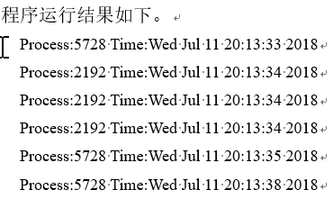
import time, random
import multiprocessing as mp
def timer(interval):
for i in range(3):
time.sleep(random.choice(range(interval))) #随机睡眠interval秒
pid = mp.current_process().pid #获取当前进程ID
print('Process:{0} Time:{1}'.format(pid, time.ctime()))
if __name__=='__main__':
p1 = mp.Process(target=timer, args=(5,)) #创建进程
p2 = mp.Process(target=timer, args=(5,)) #创建进程
p1.start(); p2.start() #启动线程
p1.join(); p2.join()

Slide 26
进程的数据共享
模块multiprocessing为进程间通信提供了两种方法：Queue和Pipe
模块multiprocessing中的Queue类似于queue.Queue（参见19.2.9），为进程间通信提供了一个线程和进程安全的队列
模块multiprocessing中的Pipe()返回一个管道（包括两个连接对象），两个进程可以分别连接到不同的端的连接对象，然后通过其send()方法发送数据或者通过recv()方法接收数据

Slide 27
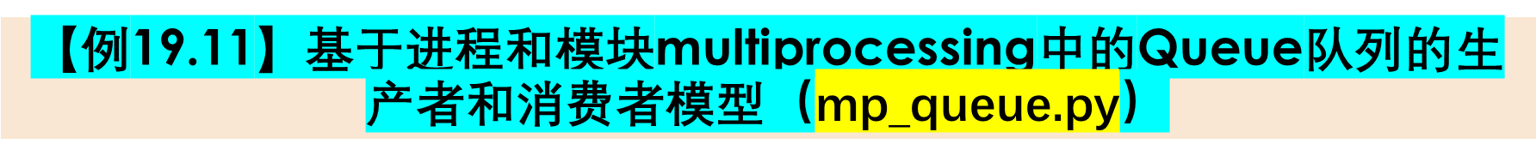
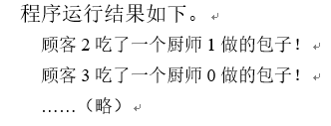
import time
import multiprocessing as mp
def productor(i, q):
while True:
time.sleep(1) #休眠1秒钟，即每秒钟做一个包子
q.put("厨师{}做的包子！".format(i)) #如果队列满，则等待
def consumer(j, q):
while True:
print("顾客{}吃了一个{}" .format(j, q.get())) #如果队列空，则等待
time.sleep(1) #休眠1秒钟，即每秒钟吃一个包子
if __name__=='__main__':
q = mp.Queue(10) #创建一个大小为10的队列
for i in range(3): #3个厨师不停做包子，
p = mp.Process(target=productor, args=(i,q))
p.start()
for k in range(10): #10个顾客等待吃包子
p = mp.Process(target=consumer, args=(k,q))
p.start()

Slide 28
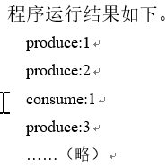
import multiprocessing as mp
import time, random, itertools
def consumer(conn):
#从管道读取数据
while True:
try:
item = conn.recv()
time.sleep(random.randrange(2)) #随机休眠，代表处理过程
print("consume:{}".format(item))
except EOFError:
break
def producer(conn):
#生产项目并将其发送到连接的管道上
for i in itertools.count(1): #从1开始无限循环
time.sleep(random.randrange(2)) #随机休眠,代表处理过程
conn.send(i)
print("produce:{}".format(i))
if __name__=="__main__":
# 创建管道，返回两个连接对象的元组
conn_out, conn_in = mp.Pipe()
# 创建并启动生产者进程，传入参数管道一端的连接对象
p_producer = mp.Process(target=producer, args=(conn_out,))
p_producer.start()
# 创建并启动消费者进程，传入参数管道另一端的连接对象
p_consumer = mp.Process(target=consumer, args=(conn_in,))
p_consumer.start()
#加入进程，等待完成
p_producer.join(); p_consumer.join()

Slide 29
进程池（Pool）
使用Python的标准库模块multiprocessing中的Pool类可创建进程池。其大致步骤如下：
（1）使用构造函数Pool(processes, initializer, initargs)创建一个进程池对象。这三个均为可选参数。其中processes为进程池的进程数量，默认为CPU的核数量；initializer和initargs为启动任务进程时执行的初始化函数及其参数
（2）调用进程池对象的方法执行任务，返回结果收集为一个列表。包括apply_async、apply、map_async、map等。其中apply_async和map_async是异步非阻塞模式，即启动进程函数之后会继续执行后续的代码不用等待进程函数返回。进程池的map()方法与内置的map()函数一样，把函数应用于可迭代对象的每一个元素
（3）等待任务进程完成。调用join()方法加入进程池，等待其完成。也可以调用close()关闭进程池，不再加入新的任务（注：Pool对象支持with上下文操作，自动调用close()方法）；或者调用terminate()直接终止进程池

Slide 30
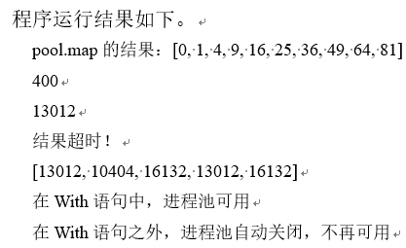
from multiprocessing import Pool, TimeoutError
import time
import os
def f(x):
return x*x #返回x的平方
if __name__ == '__main__':
# 创建四个进程的进程池，并调用其对象方法并行执行各任务
with Pool(processes=4) as pool:
# 使用进程池对象map函数，并行计算并返回结果
res1 = pool.map(f, range(10))
print("pool.map的结果：{}".format(res1))
# 使用进程池对象的apply_async函数，异步执行一次任务
res2 = pool.apply_async(f, (20,)) # 异步求解f(20)，仅使用一个进程
print(res2.get(timeout=1)) # 输出结果：400
res3 = pool.apply_async(os.getpid, ()) #异步执行os.getpid()，仅使用一个进程
print(res3.get(timeout=1)) #输出执行任务的进程的PID
res4 = pool.apply_async(time.sleep, (10,)) #异步睡眠10秒钟
try:
print(res4.get(timeout=1)) #尝试获得结果，等待超时为1秒钟
except TimeoutError:
print("结果超时！")
#使用列表解析式，可能使用多个进程
res5 = [pool.apply_async(os.getpid, ()) for i in range(5)]
print([res.get(timeout=1) for res in res5])
print("在With语句中，进程池可用")
print("在With语句之外，进程池自动关闭，不再可用")

Slide 31
基于线程池/进程池的并发/并行任务
模块concurrent.futures概述
  标准库提供了concurrent.futures模块实现了对threading和multiprocessing的进一步抽象，提供了编写线程池（进程池）的支持。包concurrent意指并发，而futures意指将在未来完成的操作
  concurrent.futures模块包含两个主要类和实用函数：
    （1）Executor：表示任务执行器。它是抽象类，可以使用其子类ThreadPoolExecutor（线程池任务执行器）或者ProcessPoolExecutor（进程池任务执行器）创建任务执行器对象
    （2）Future：表示将执行的任务
ThreadPoolExecutor（线程池任务执行器）是Executor的派生类，用于使用一个线程池异步执行任务

Slide 32

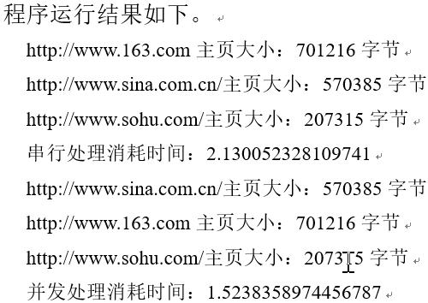
import concurrent.futures as cf
import time, urllib.request
def load_page(url):
with urllib.request.urlopen(url, timeout=60) as conn:
return ('{}主页大小：{}字节'.format(url, len(conn.read())))
if __name__ == '__main__':
URLS = ['http://www.163.com', 'http://www.sina.com.cn/', 'http://www.sohu.com/']
# 传统串行方法
start_time = time.time()
for url in URLS:
print(load_page(url))
end_time = time.time()
print("串行处理消耗时间：{}".format(end_time - start_time))
# 使用ThreadPoolExecutor并发处理
start_time = time.time()
executor = cf.ThreadPoolExecutor()
wait_for = [executor.submit(load_page, url) for url in URLS]
for f in cf.as_completed(wait_for): #迭代完成的任务，输出其结果
print(f.result())
end_time = time.time()
print("并发处理消耗时间：{}".format(end_time - start_time))

Slide 33
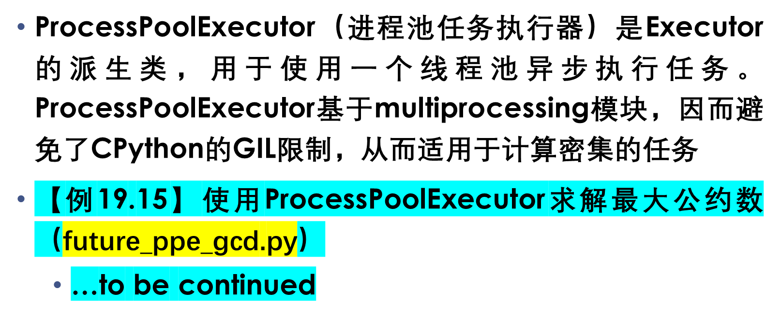

使用ProcessPoolExecutor并发执行任务

Slide 34
import time
import concurrent.futures as cf
def gcd(pair):
# 求最大公约数
a, b = pair
low = min(a, b)
for i in range(low, 0, -1):
if a % i == 0 and b % i == 0:
return i
if __name__ == '__main__':
#测试数据
TEST_DATA = [(11880774, 83664910), (13961044, 17644234), (10112000, 13380625)]
#传统串行方法
start_time = time.time()
res1 = list(map(gcd, TEST_DATA))
end_time = time.time()
print("串行处理结果：{}，消耗时间：{}".format(res1, end_time - start_time))
#使用ProcessPoolExecutor并行处理
start_time = time.time()
pool = cf.ProcessPoolExecutor(max_workers=4)
res2 = list(pool.map(gcd, TEST_DATA))
end_time = time.time()
print("并行处理结果：{}，消耗时间：{}".format(res2, end_time - start_time))

Slide 35
基于asyncio的异步IO编程
异步IO（Asynchronous IO）是指程序发起一个IO操作（阻塞等待）后，不用等IO操作结束，可以继续其它操作；做其他事情，当IO操作结束时，会得到通知，然后继续执行。异步IO编程是实现并发的一种方式，适用于IO密集型任务
Python标准库模块asyncio提供了一个异步编程框架，主要包括下列部分：
（1）事件循环（event loop）
（2）协程（coroutine）
（3）任务（Task）和Future（将执行的任务）

Slide 36
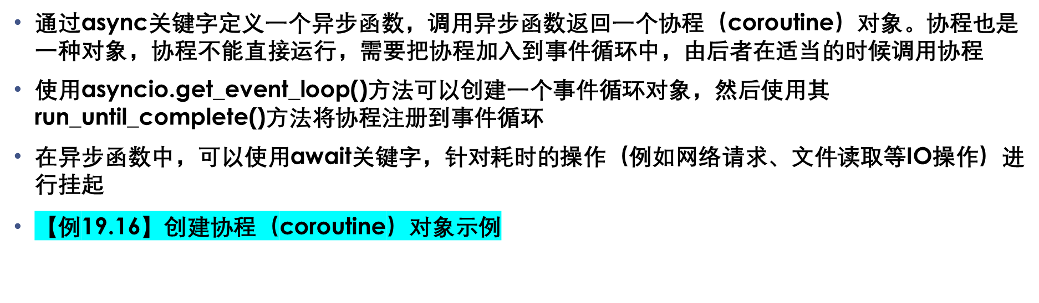
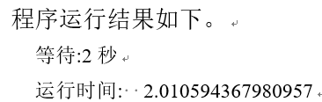
创建协程（coroutine）对象
import asyncio, time
async def do_some_work(n): #使用async关键字定义异步函数
print('等待:{}秒'.format(n))
await asyncio.sleep(n) #休眠一段时间
return '{}秒后返回结束运行'.format(n)
start_time = time.time() #开始时间
coro = do_some_work(2)
loop = asyncio.get_event_loop()
loop.run_until_complete(coro)
print('运行时间: ', time.time() - start_time)

Slide 37
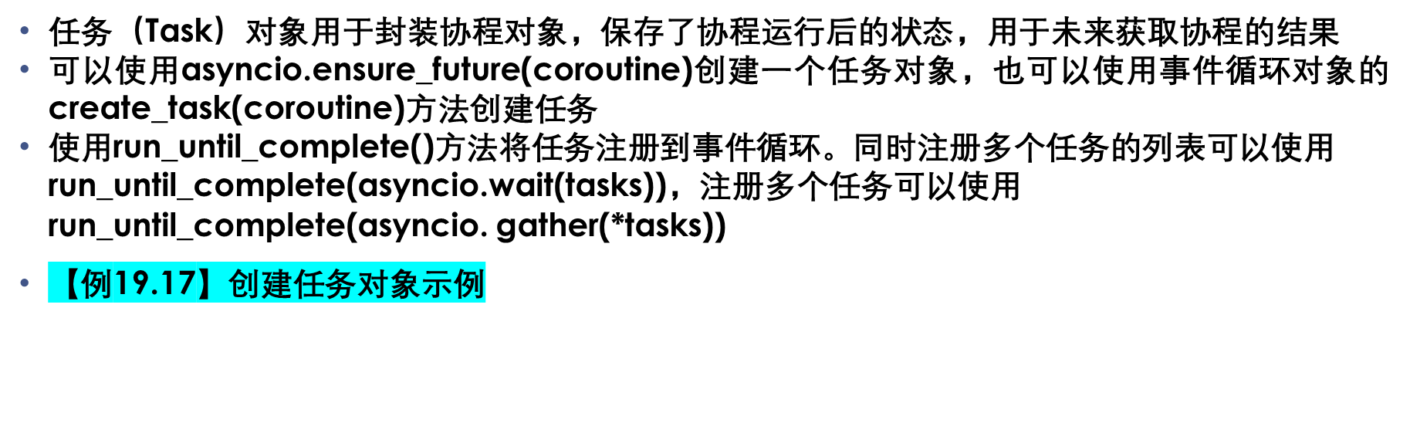
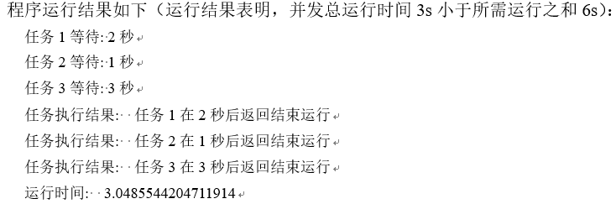
创建任务（Task）对象
import asyncio, time
async def do_some_work(i, n): #使用async关键字定义异步函数
print('任务{}等待: {}秒'.format(i, n))
await asyncio.sleep(n) #休眠一段时间
return '任务{}在{}秒后返回结束运行'.format(i, n)
start_time = time.time() #开始时间
tasks = [asyncio.ensure_future(do_some_work(1, 2)),
asyncio.ensure_future(do_some_work(2, 1)),
asyncio.ensure_future(do_some_work(3, 3))]
loop = asyncio.get_event_loop()
loop.run_until_complete(asyncio.wait(tasks))
for task in tasks:
print('任务执行结果: ', task.result())
print('运行时间: ', time.time() - start_time)

Slide 38
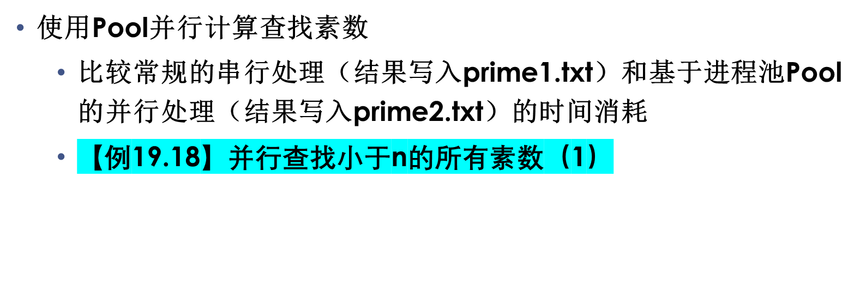
应用举例
import math
import time
import multiprocessing
def isprime(n):
"""判断n是否为素数，如果是，返回n，否则返回0"""
if n < 2:
return 0
if n == 2:
return n
k = int(math.ceil(math.sqrt(n)))
i = 2
while i <= k:
if n % i == 0:
return 0
i += 1
return n

Slide 39
if __name__ == "__main__":
#测试数据
test_data = range(10**6)
# 串行处理测试
start_time = time.time() # 结束时间
with open("prime1.txt", "w") as outf:
for num in test_data:
r = isprime(num)
if r > 0:
outf.writelines("{}\n".format(num))
end_time = time.time()
print("串行处理消耗时间：{}".format(end_time - start_time))
# 并行处理测试
start_time = time.time() # 开始时间
pool = multiprocessing.Pool(4)
resultList = pool.map(isprime, test_data)
pool.close()
pool.join()
with open("prime2.txt", "w") as outf:
for r in resultList:
if r > 0:
outf.writelines("{}\n".format(r))
end_time = time.time() # 结束时间
print("并行处理消耗时间：{}".format(end_time - start_time))

Slide 40
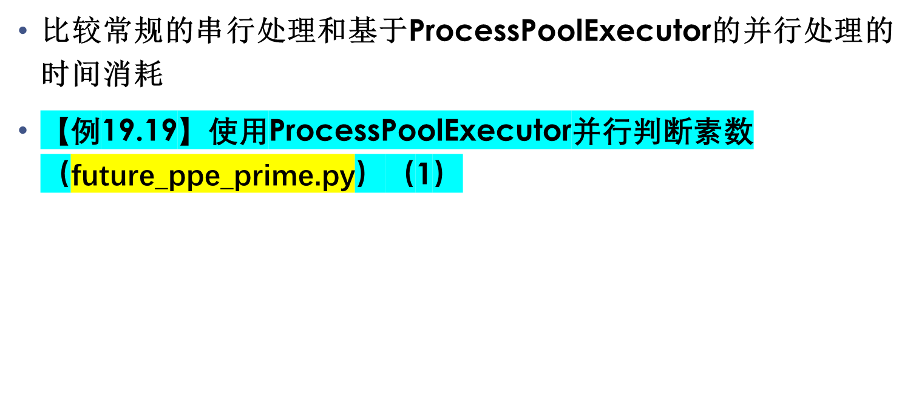
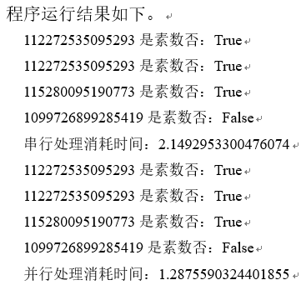
使用ProcessPoolExecutor并行判断素数

Slide 41
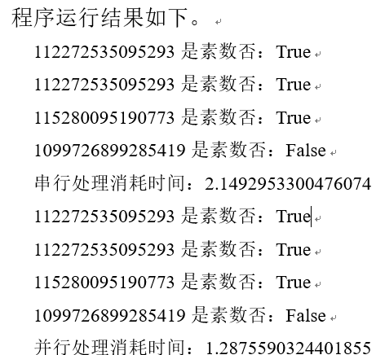
import concurrent.futures as cf
import math, time
def is_prime(n):
if n < 2: return False
if n == 2: return True
if n % 2 == 0: return False
sqrt_n = int(math.floor(math.sqrt(n)))
for i in range(3, sqrt_n + 1, 2):
if n % i == 0:
return False
return True
if __name__ == "__main__":
# 测试数据
test_data = [112272535095293, 112272535095293, 115280095190773, 1099726899285419]
# 串行处理测试
start_time = time.time() # 结束时间
for num in test_data:
print('{}是素数否：{}'.format(num, is_prime(num)))
end_time = time.time()
print("串行处理消耗时间：{}".format(end_time - start_time))
# 并行处理测试
start_time = time.time() # 开始时间
with cf.ProcessPoolExecutor() as executor:
primes = executor.map(is_prime, test_data)
for number, prime in zip(test_data, primes):
print('{}是素数否：{}'.format(number, prime))
end_time = time.time()
print("并行处理消耗时间：{}".format(end_time - start_time))

Slide 42
import concurrent.futures
import urllib.request
import time
def load_url(url, timeout):
"""读取指定url的网页数据"""
with urllib.request.urlopen(url, timeout=timeout) as conn:
return conn.read()
if __name__ == '__main__':
#测试数据，gutenberg网站TOP 9 Ebooks
URLS = {'Pride and Prejudice': 'http://www.gutenberg.org/files/1342/1342-0.txt',
'Heart of Darkness': 'http://www.gutenberg.org/files/219/219-0.txt',
'Moby Dick': 'http://www.gutenberg.org/files/2701/2701-0.txt',
'Frankenstein': 'http://www.gutenberg.org/files/84/84-0.txt',
'Manual of Classical Erotology': 'http://www.gutenberg.org/files/57284/57284-0.txt',
'A Tale of Two Cities': 'http://www.gutenberg.org/files/98/98-0.txt',
'Alice Adventures in Wonderland': 'http://www.gutenberg.org/files/11/11-0.txt',
'The Adventures of Tom Sawyer': 'http://www.gutenberg.org/files/74/74-0.txt',
'Grimms Fairy Tales': 'http://www.gutenberg.org/files/2591/2591-0.txt'}
# 串行处理测试
start_time = time.time() # 结束时间
for name, url in URLS.items():

Slide 43
data = load_url(url, 60)
with open("{}.txt".format(name), 'wb') as f: # 保存下载的文件
f.write(data)
print('下载{}完成，文件大小为{}字节'.format(name, len(data)))
end_time = time.time()
print("串行处理消耗时间：{}".format(end_time - start_time))
# 并行处理测试
start_time = time.time() # 开始时间
#使用上下文创建线程池执行器，以确保其关闭
with concurrent.futures.ThreadPoolExecutor(max_workers=5) as executor:
#使用ThreadPoolExecutor调度任务
future_to_name = {executor.submit(load_url, url, 60): name for name, url in URLS.items()}
#迭代已完成的任务，并输出结果
for future in concurrent.futures.as_completed(future_to_name):
name = future_to_name[future]
try:
data = future.result()
except Exception as exc:
print('下载{}时出错{}'.format(name, exc))
else:
with open("{}.txt".format(name), 'wb') as f: #保存下载的文件
f.write(data)
print('下载{}完成，文件大小为{}字节'.format(name, len(data)))
end_time = time.time()
print("并行处理消耗时间：{}".format(end_time - start_time))

Slide 44
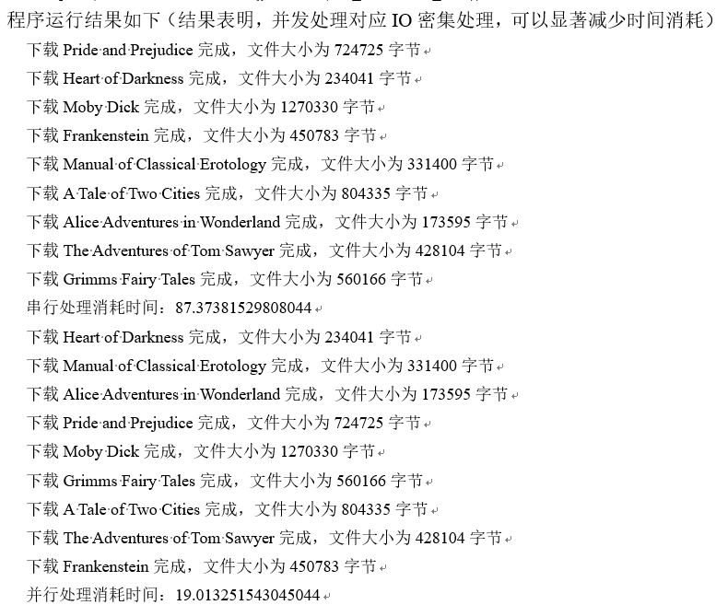

Slide 45
实验和习题
实例19.1~实例19.20
复习题

Slide 46
案例研究：文本统计并行处理
大量的文本统计可通过并行处理来缩短处理时间。本章案例研究通过使用进程池，遍历指定目录下的所有文本文件和后缀为.py的文件，并统计其行数与字数，结果写入到文本文件，并比较串行执行的时间消耗，帮助读者进一步深入了解Python并行计算的方法和流程
案例研究的解题思路和源代码等以电子版形式提供，具体请扫描教程中的二维码

Slide 47
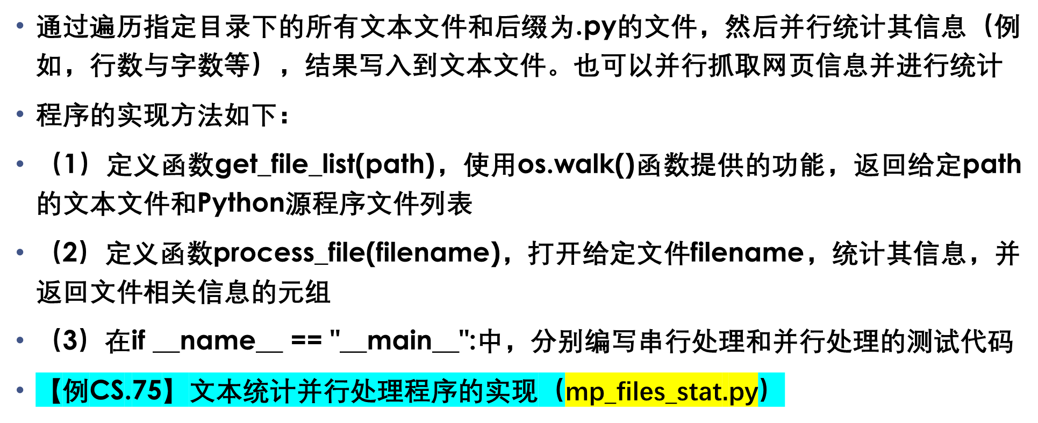
文本统计并行处理概述

